Slide 1

EFB105
Cálculo Diferencial e Integral I
4º Bimestre – Aula 47
Integrais Impróprias
Cálculo Diferencial e Integral I © 2015-2020 – Vitor Alves e Juliana Philot.

Slide 2
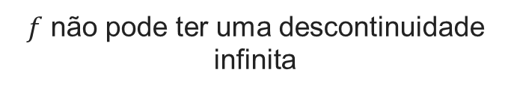
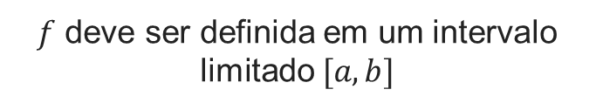
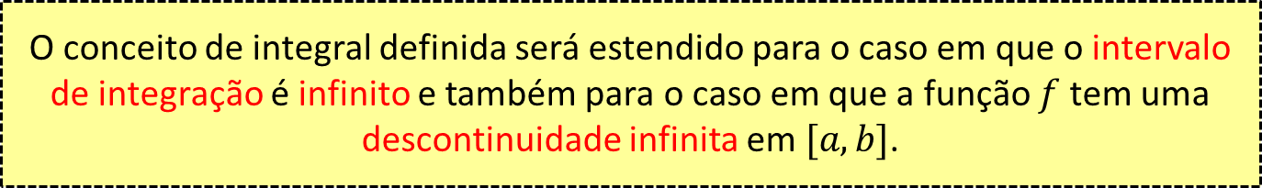
Integrais Impróprias
Lembrando: $\int_{a}^{b}{f\left(x\right)dx}$ (Integral Definida)
$f$ deve ser definida em um intervalo limitado $[a,b]$
$f$ não pode ter uma descontinuidade infinita
O conceito de integral definida será estendido para o caso em que o intervalo
de integração é infinito e também para o caso em que a função $f$ tem uma
descontinuidade infinita em $[a,b]$.
Integrais Impróprias
Cálculo Diferencial e Integral I © 2015-2020 – Vitor Alves e Juliana Philot.
Notes:
no intervalo

Slide 3
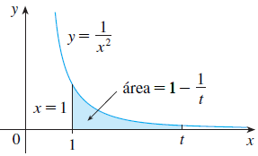


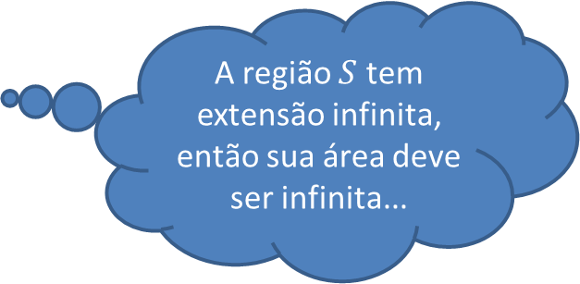
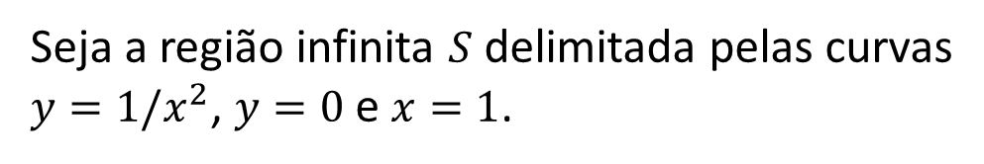
Integrais Impróprias Tipo 1
Tipo 1: Intervalos Infinitos
Seja a região infinita $S$ delimitada pelas curvas
$y=1/x^{2}$, $y=0$ e $x=1$.
A região $S$ tem extensão infinita, então sua área deve ser infinita...
Vamos investigar melhor!
Cálculo Diferencial e Integral I © 2015-2020 – Vitor Alves e Juliana Philot.
Notes:
no intervalo

Slide 4
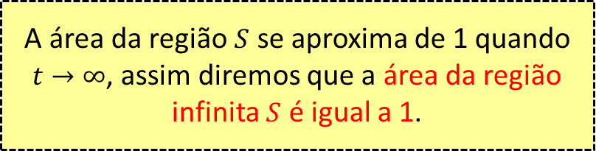
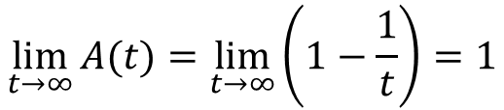
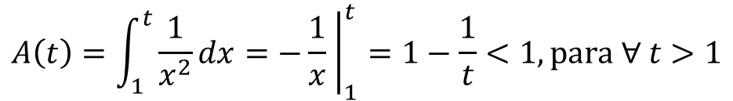

Integrais Impróprias Tipo 1
A porção da área de $S$ que está à esquerda
da reta $x=t$ é:
$$A\left(t\right)=\int_{1}^{t}{\frac{1}{x^{2}}dx}={\left.−\frac{1}{x} \right|}_{1}^{t}=1−\frac{1}{t}<1, para ∀ t>1$$
E também:
A área da região $S$ se aproxima de 1 quando $t→∞$, assim diremos que a área da região infinita $S$ é igual a 1.
$$\lim_{t→∞}{A(t)}=\lim_{t→∞}\left(1−\frac{1}{t}\right)=1$$
Cálculo Diferencial e Integral I © 2015-2020 – Vitor Alves e Juliana Philot.
Notes:
no intervalo

Slide 5
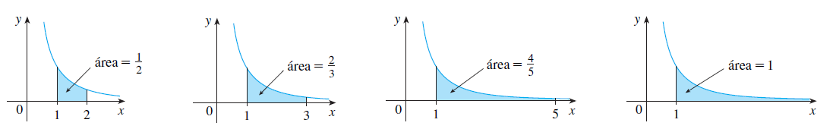
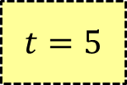
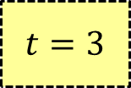
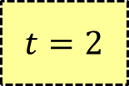
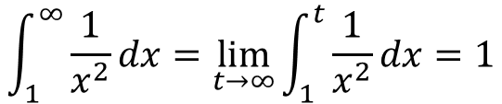
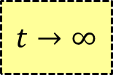
Integrais Impróprias Tipo 1
Então:
$$\int_{1}^{∞}{\frac{1}{x^{2}}dx}=\lim_{t→∞}{\int_{1}^{t}{\frac{1}{x^{2}}dx}=1}$$
$$t=5$$
$$t=2$$
$$t→∞$$
$$t=3$$
Cálculo Diferencial e Integral I © 2015-2020 – Vitor Alves e Juliana Philot.
Notes:
no intervalo

Slide 6
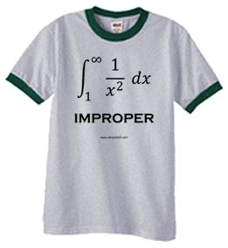
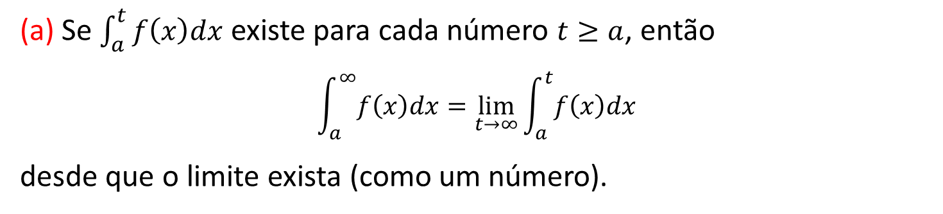
Integrais Impróprias Tipo 1
(a) Se $\int_{a}^{t}{f\left(x\right)dx}$ existe para cada número $t≥a$, então
$$\int_{a}^{∞}{f\left(x\right)dx}=\lim_{t→∞}{\int_{a}^{t}{f\left(x\right)dx}}$$
desde que o limite exista (como um número).
Cálculo Diferencial e Integral I © 2015-2020 – Vitor Alves e Juliana Philot.

Slide 7
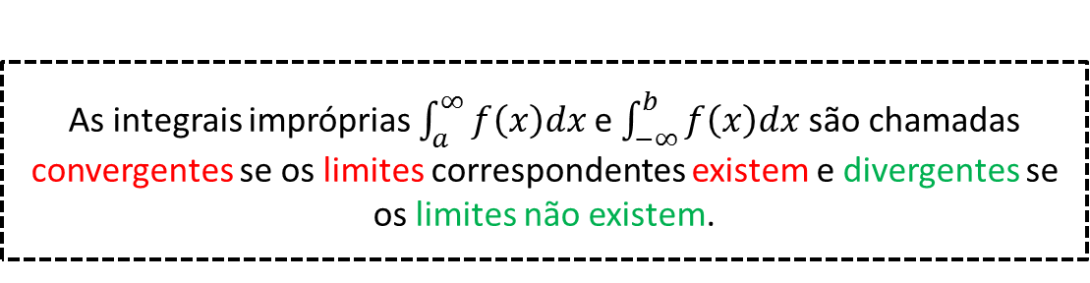

Integrais Impróprias Tipo 1
(b) Se $\int_{t}^{b}{f\left(x\right)dx}$ existe para cada número $t≤b$, então
$$\int_{−∞}^{b}{f\left(x\right)dx}=\lim_{t→−∞}{\int_{t}^{b}{f\left(x\right)dx}}$$
desde que o limite exista (como um número).
As integrais impróprias $\int_{a}^{∞}{f\left(x\right)dx}$ e $\int_{−∞}^{b}{f\left(x\right)dx}$ são chamadas convergentes se os limites correspondentes existem e divergentes se os limites não existem.
Cálculo Diferencial e Integral I © 2015-2020 – Vitor Alves e Juliana Philot.

Slide 8
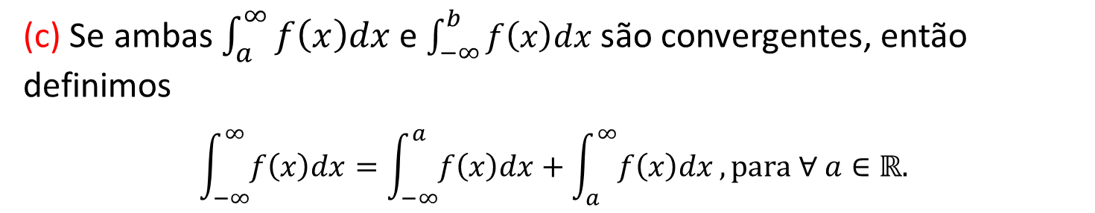
Integrais Impróprias Tipo 1
(c) Se ambas $\int_{a}^{∞}{f\left(x\right)dx}$ e $\int_{−∞}^{b}{f\left(x\right)dx}$ são convergentes, então definimos
$$\int_{−∞}^{∞}{f\left(x\right)dx}=\int_{−∞}^{a}{f\left(x\right)dx}+\int_{a}^{∞}{f\left(x\right)dx}, para ∀ a∈ℝ.$$
Cálculo Diferencial e Integral I © 2015-2020 – Vitor Alves e Juliana Philot.

Slide 9




Integrais Impróprias Tipo 1
Exemplo p.473: Para quais valores de $p$ a integral $\int_{1}^{∞}{\frac{1}{x^{p}}dx}$ é convergente?
$\int_{1}^{∞}{\frac{1}{x^{p}}}dx$ é convergente se $p>1$ e divergente se $p≤1$.
Cálculo Diferencial e Integral I © 2015-2020 – Vitor Alves e Juliana Philot.

Slide 10

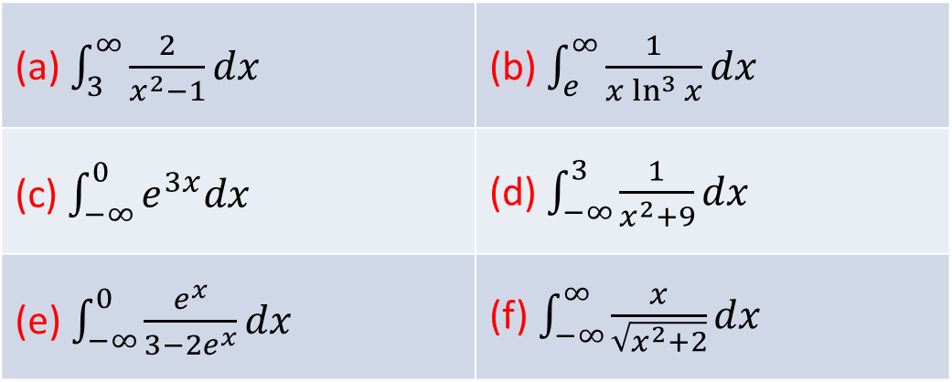
Integrais Impróprias Tipo 1
Extra: Determine se cada integral é convergente ou divergente. Calcule aquelas que são convergentes.
(a) $\int_{3}^{∞}{\frac{2}{x^{2}−1}dx}$ | (b) $\int_{e}^{∞}{\frac{1}{x\ln^{3}{x}}dx}$
(c) $\int_{−∞}^{0}{e^{3x}dx}$ | (d) $\int_{−∞}^{3}{\frac{1}{x^{2}+9}dx}$
(e) $\int_{−∞}^{0}{\frac{e^{x}}{3−2e^{x}}dx}$ | (f) $\int_{−∞}^{∞}{\frac{x}{\sqrt{x^{2}+2}}dx}$
Cálculo Diferencial e Integral I © 2015-2020 – Vitor Alves e Juliana Philot.

Slide 11
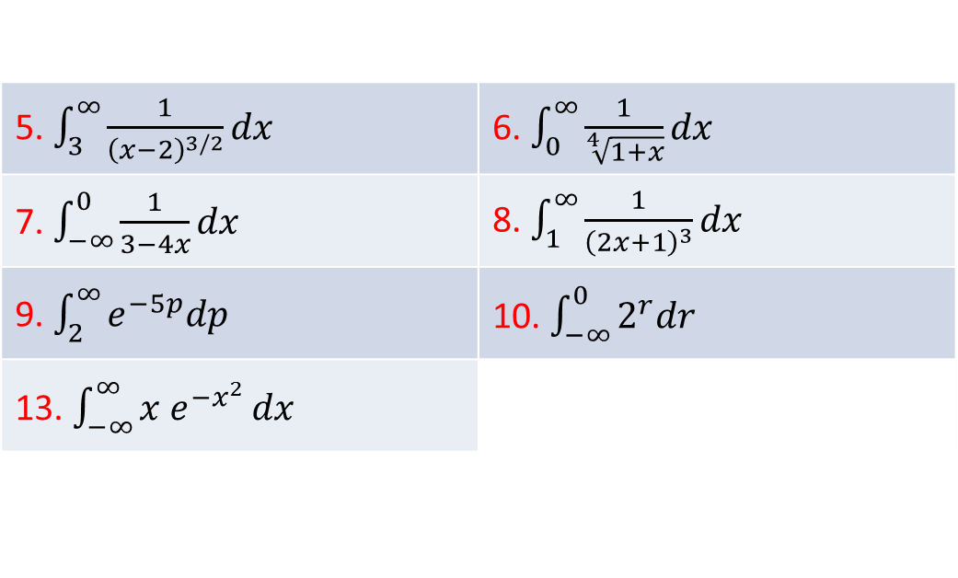
Integrais Impróprias Tipo 1
p.476: Determine se cada integral é convergente ou divergente. Calcule aquelas que são convergentes.
5. $\int_{3}^{∞}{\frac{1}{{\left(x−2\right)}^{3/2}}dx}$ | 6. $\int_{0}^{∞}{\frac{1}{\sqrt[4]{1+x}}dx}$
7. $\int_{−∞}^{0}{\frac{1}{3−4x}dx}$ | 8. $\int_{1}^{∞}{\frac{1}{{\left(2x+1\right)}^{3}}dx}$
9. $\int_{2}^{∞}{e^{−5p}dp}$ | 10. $\int_{−∞}^{0}{2^{r}dr}$
13. $\int_{−∞}^{∞}{x e^{−x^{2}}}dx$
Cálculo Diferencial e Integral I © 2015-2020 – Vitor Alves e Juliana Philot.

Slide 12
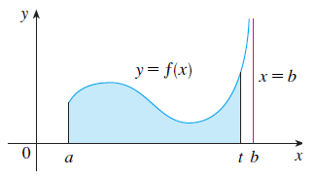
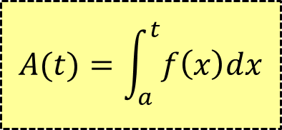

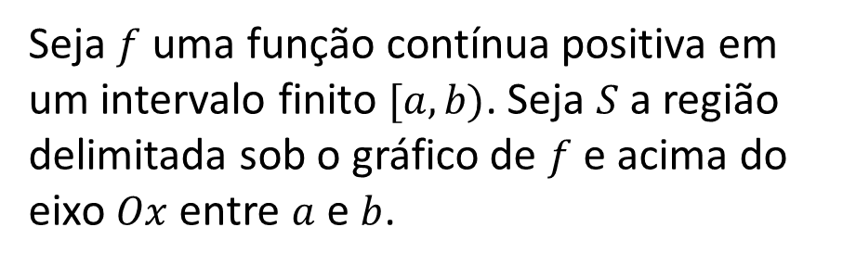
Integrais Impróprias Tipo 2
Tipo 2: Integrandos Descontínuos
Seja $f$ uma função contínua positiva em um intervalo finito $[a,b)$. Seja $S$ a região delimitada sob o gráfico de $f$ e acima do eixo $Ox$ entre $a$ e $b$.
$$A(t)=\int_{a}^{t}{f\left(x\right)dx}$$
A porção da área de $S$ entre $a$ e $t$ é
expressa por:
Cálculo Diferencial e Integral I © 2015-2020 – Vitor Alves e Juliana Philot.
Notes:
no intervalo

Slide 13
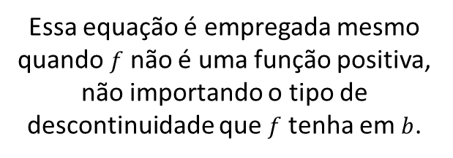
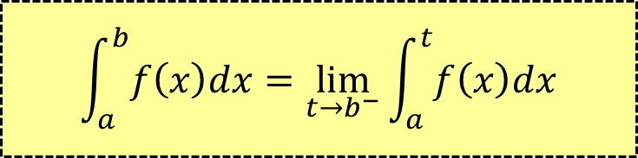
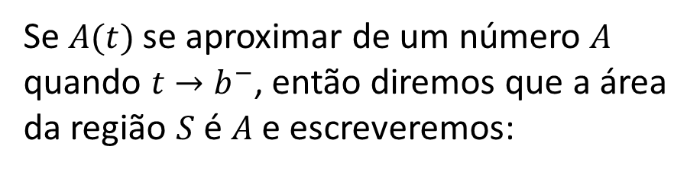
Integrais Impróprias Tipo 2
Se $A(t)$ se aproximar de um número $A$ quando $t→b^{−}$, então diremos que a área da região $S$ é $A$ e escreveremos:
$$\int_{a}^{b}{f\left(x\right)dx}=\lim_{t→b^{−}}{\int_{a}^{t}{f\left(x\right)dx}}$$
Essa equação é empregada mesmo quando $f$ não é uma função positiva, não importando o tipo de descontinuidade que $f$ tenha em $b$.
Cálculo Diferencial e Integral I © 2015-2020 – Vitor Alves e Juliana Philot.
Notes:
no intervalo

Slide 14
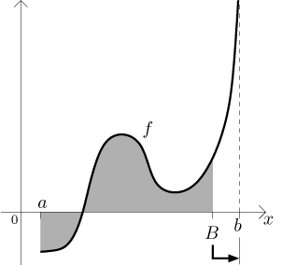

Integrais Impróprias Tipo 2
(a) Se $f$ é contínua em $[a,b)$ e descontínua em $b$, então
$$\int_{a}^{b}{f\left(x\right)dx}=\lim_{t→b^{−}}{\int_{a}^{t}{f\left(x\right)dx}}$$
se esse limite existir (como um número).
Cálculo Diferencial e Integral I © 2015-2020 – Vitor Alves e Juliana Philot.

Slide 15
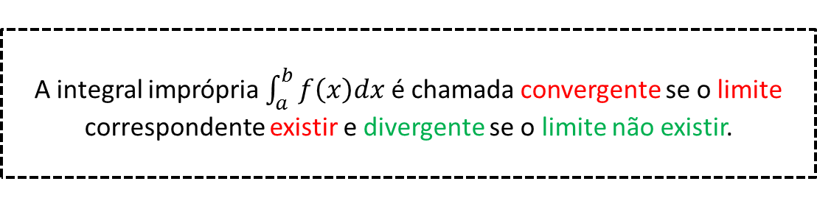

Integrais Impróprias Tipo 2
(b) Se $f$ é contínua em $(a,b]$ e descontínua em $a$, então
$$\int_{a}^{b}{f\left(x\right)dx}=\lim_{t→a^{+}}{\int_{t}^{b}{f\left(x\right)dx}}$$
se esse existir (como um número).
A integral imprópria $\int_{a}^{b}{f\left(x\right)dx}$ é chamada convergente se o limite correspondente existir e divergente se o limite não existir.
Cálculo Diferencial e Integral I © 2015-2020 – Vitor Alves e Juliana Philot.

Slide 16
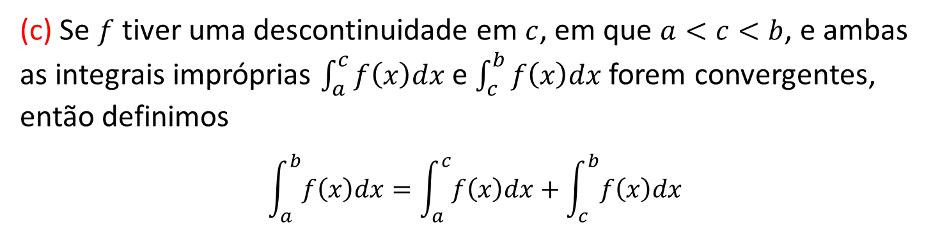
Integrais Impróprias Tipo 2
(c) Se $f$ tiver uma descontinuidade em $c$, em que $a<c<b$, e ambas as integrais impróprias $\int_{a}^{c}{f\left(x\right)dx}$ e $\int_{c}^{b}{f\left(x\right)dx}$ forem convergentes, então definimos
$$\int_{a}^{b}{f\left(x\right)dx}=\int_{a}^{c}{f\left(x\right)dx}+\int_{c}^{b}{f\left(x\right)dx}$$
Cálculo Diferencial e Integral I © 2015-2020 – Vitor Alves e Juliana Philot.

Slide 17
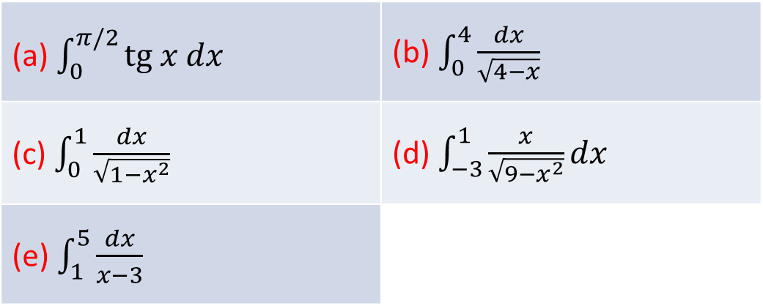
Integrais Impróprias Tipo 2
Extra: Determine se cada integral é convergente ou divergente. Calcule aquelas que são convergentes.
(a) $\int_{0}^{π/2}{tg x dx}$ | (b) $\int_{0}^{4}{\frac{dx}{\sqrt{4−x}}}$
(c) $\int_{0}^{1}{\frac{dx}{\sqrt{1−x^{2}}}}$ | (d) $\int_{−3}^{1}{\frac{x}{\sqrt{9−x^{2}}}dx}$
(e) $\int_{1}^{5}{\frac{dx}{x−3}}$
Cálculo Diferencial e Integral I © 2015-2020 – Vitor Alves e Juliana Philot.

Slide 18
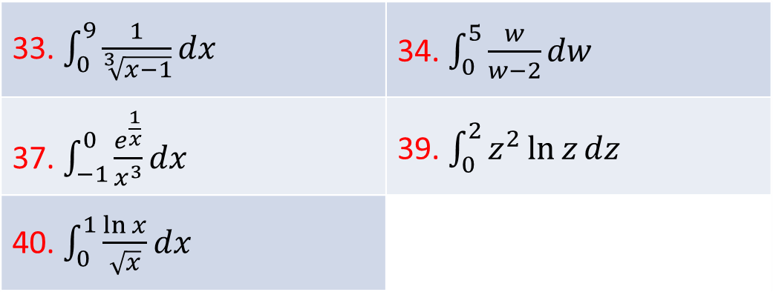
Integrais Impróprias Tipo 2
p.476: Determine se cada integral é convergente ou divergente. Calcule aquelas que são convergentes.
33. $\int_{0}^{9}{\frac{1}{\sqrt[3]{x−1}}dx}$ | 34. $\int_{0}^{5}{\frac{w}{w−2}dw}$
37. $\int_{−1}^{0}{\frac{e^{\frac{1}{x}}}{x^{3}}dx}$ | 39. $\int_{0}^{2}{z^{2}\ln{z}dz}$
40. $\int_{0}^{1}{\frac{\ln{x}}{\sqrt{x}}dx}$
Cálculo Diferencial e Integral I © 2015-2020 – Vitor Alves e Juliana Philot.

Slide 19
EFB105
Cálculo Diferencial e Integral I
4º Bimestre – Aula 47
Integrais Impróprias
Cálculo Diferencial e Integral I © 2015-2020 – Vitor Alves e Juliana Philot.

